Slide 1
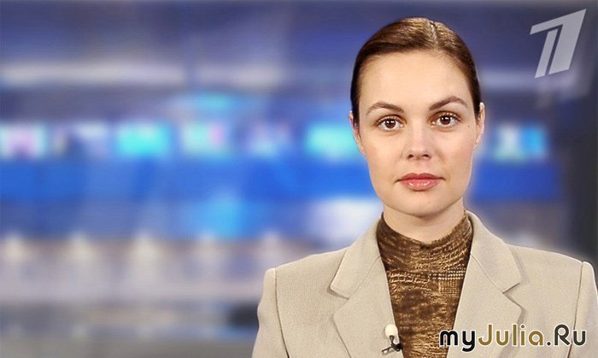

Slide 2
Екатерина Андреева — российский журналист, ведущая информационной программы «Время» на Первом канале. В детстве увлекалась баскетболом. Окончила исторический факультет МГУ и курсы для работников радио и телевидения. Эта телеведущая отличается строгостью и сдержанностью в выражении эмоций. Однако ей не чужды сочувствие и сопереживание. В одежде и причёске предпочитает классический стиль. Екатерина регулярно посещает тренажёрный зал, занимается фитнесом по индивидуальной программе. (По материалам Интернета)

Slide 3
Дильбар Файзиева - российская телеведущая узбекского происхождения.
Вела программу "Новости Содружества" на телеканалах "МИР" и "МИР 24" (вела рубрику новостей экономики), "Вести Содружества" "Россия-24". С 2014 года - ведущая программы "Доброе утро".

Slide 4
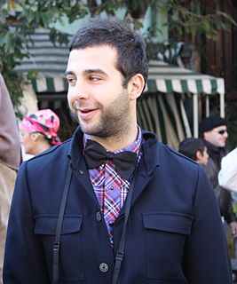
Ива́н Андре́евич У́ргант — российский актёр, шоумен, теле- и радиоведущий, певец, музыкант, продюсер.

Slide 5
Дополните предложение и запишите его в тетрадь:
Лицо этого человека отражает такие эмоции, как…
Дополните любое из двух предложений (письменно или устно):
Я захотел описать (имя ведущего), потому что…
Глядя на (имя ведущего), мне хочется…

